Slide 1
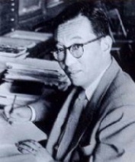
ニュートリノ振動の歴史（理論的観点）
2015年ノーベル物理学賞ニュートリノ振動の発見と将来への展望
Hisakazu Minakata U. Sao Paulo & Yachay Tech

Slide 2
小汐委員長からの依頼

Slide 3
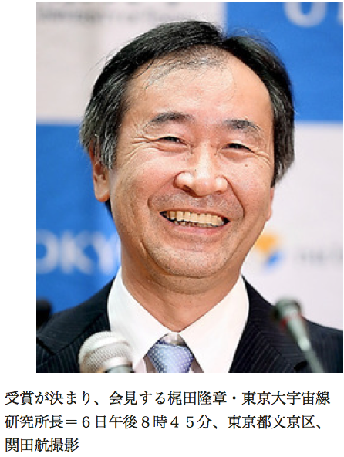
梶田さん、おめでとうございます
Neutrino 1998@Takayama

Slide 4
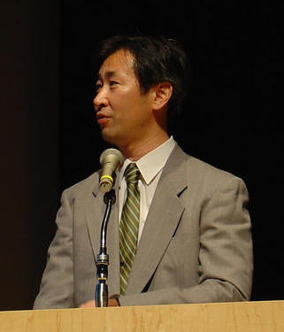
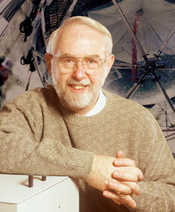
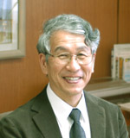
ここ数年来の私の予言
2017 ?
Discovery of neutrino mass and lepton flavor mixing

Slide 5
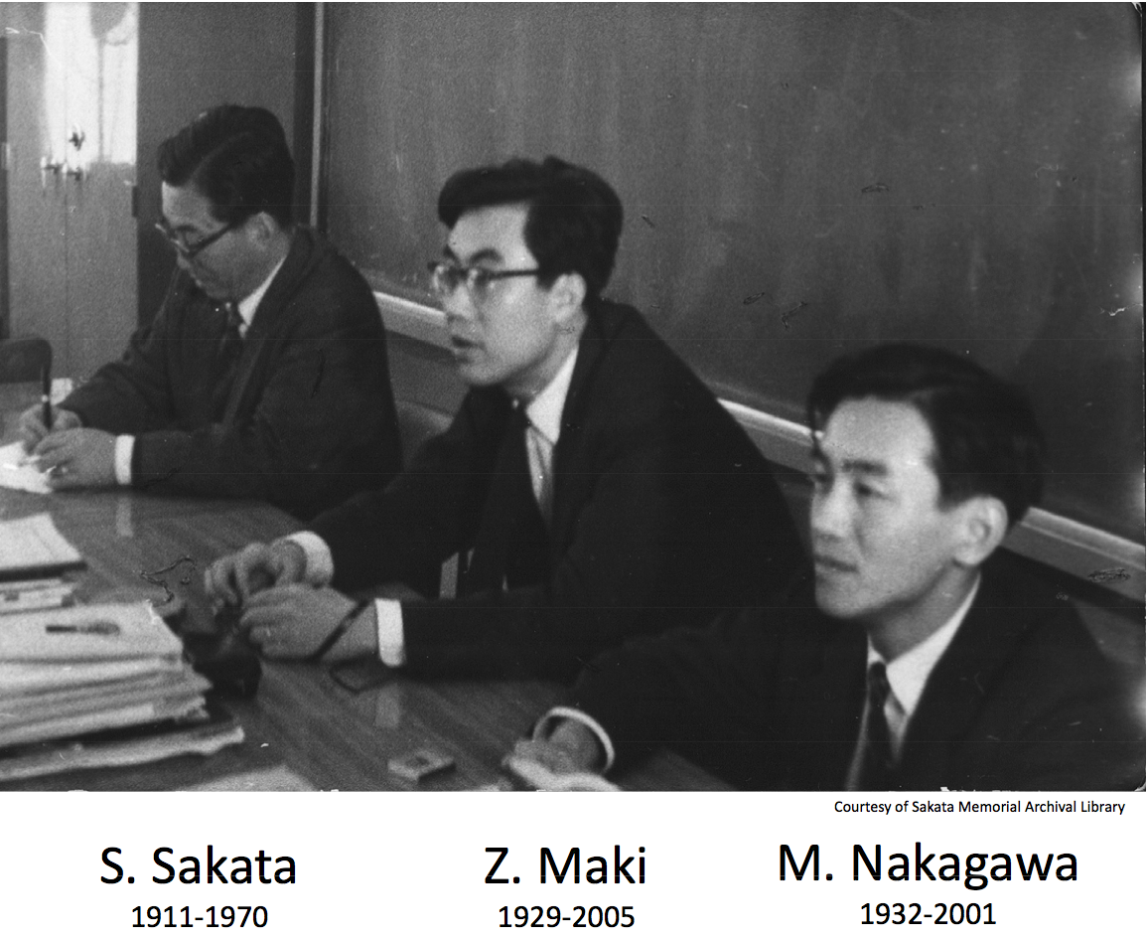
Seminal paper by Maki, Nakagawa, and Sakata (1962)

Slide 6
Work by Maki, Nakagawa, Sakata (PTP June 25, 1962)
← received date
ν_{e} − ν_{μ} ２世代のフレーバー混合という概念を世界で初めて導入した論文
“Cabibbo mixing” についても指摘している（Cabibbo論文より１年早い）
Weak current

Slide 7
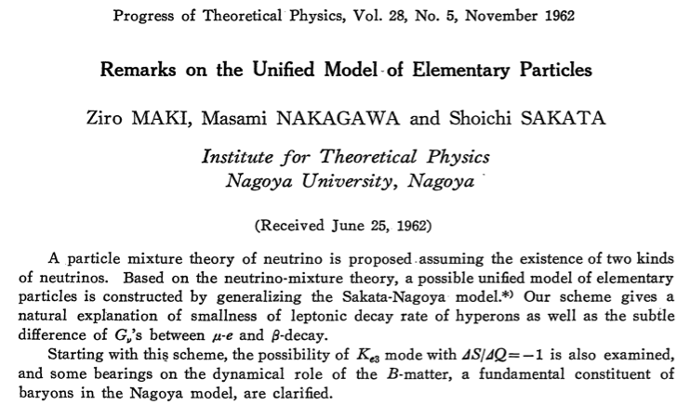

Slide 8
Apparently, MNS understood ν oscillation
Maki-Nakagawa-Sakataはニュートリノ・フレーバー転換を予言していた
このT~10⁻¹⁸ secという数字は標準的なニュートリノ振動の振動長とよく合う。
さらに、Brookhaven experimentに内在する（かも知れない）問題を指摘

Slide 9
MNS (June 25, 1962) knew “Cabibbo Mixing”
なお、Gell-Mann-Levy論文は1960年

Slide 10
MNS didn’t know the Brookhaven experiment
この論文の時点でまだ彼らは Lederman-Schwartz-Steinbergerの実験結果を知らなかったと思われる referされていない
この時点でどうしてν_{μ}を導入して混合を議論することが自然だったのか？

Slide 11
Katayama-etal. 論文について
MNS論文とともに、これらの論文の主目的はレプトンーバリオン対応を理解できるモデルを作ることにあった
２論文で作られたモデルにはoverlapがあり、競合関係にあった二つのグループは互いの仕事について言及している

Slide 12
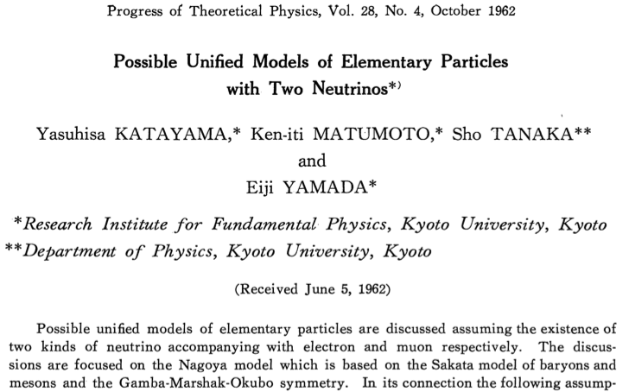

Slide 13
ちょっと休憩

Slide 14
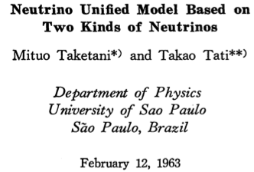
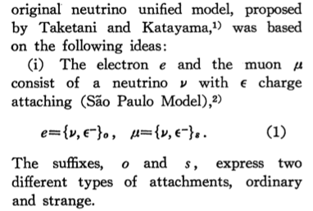
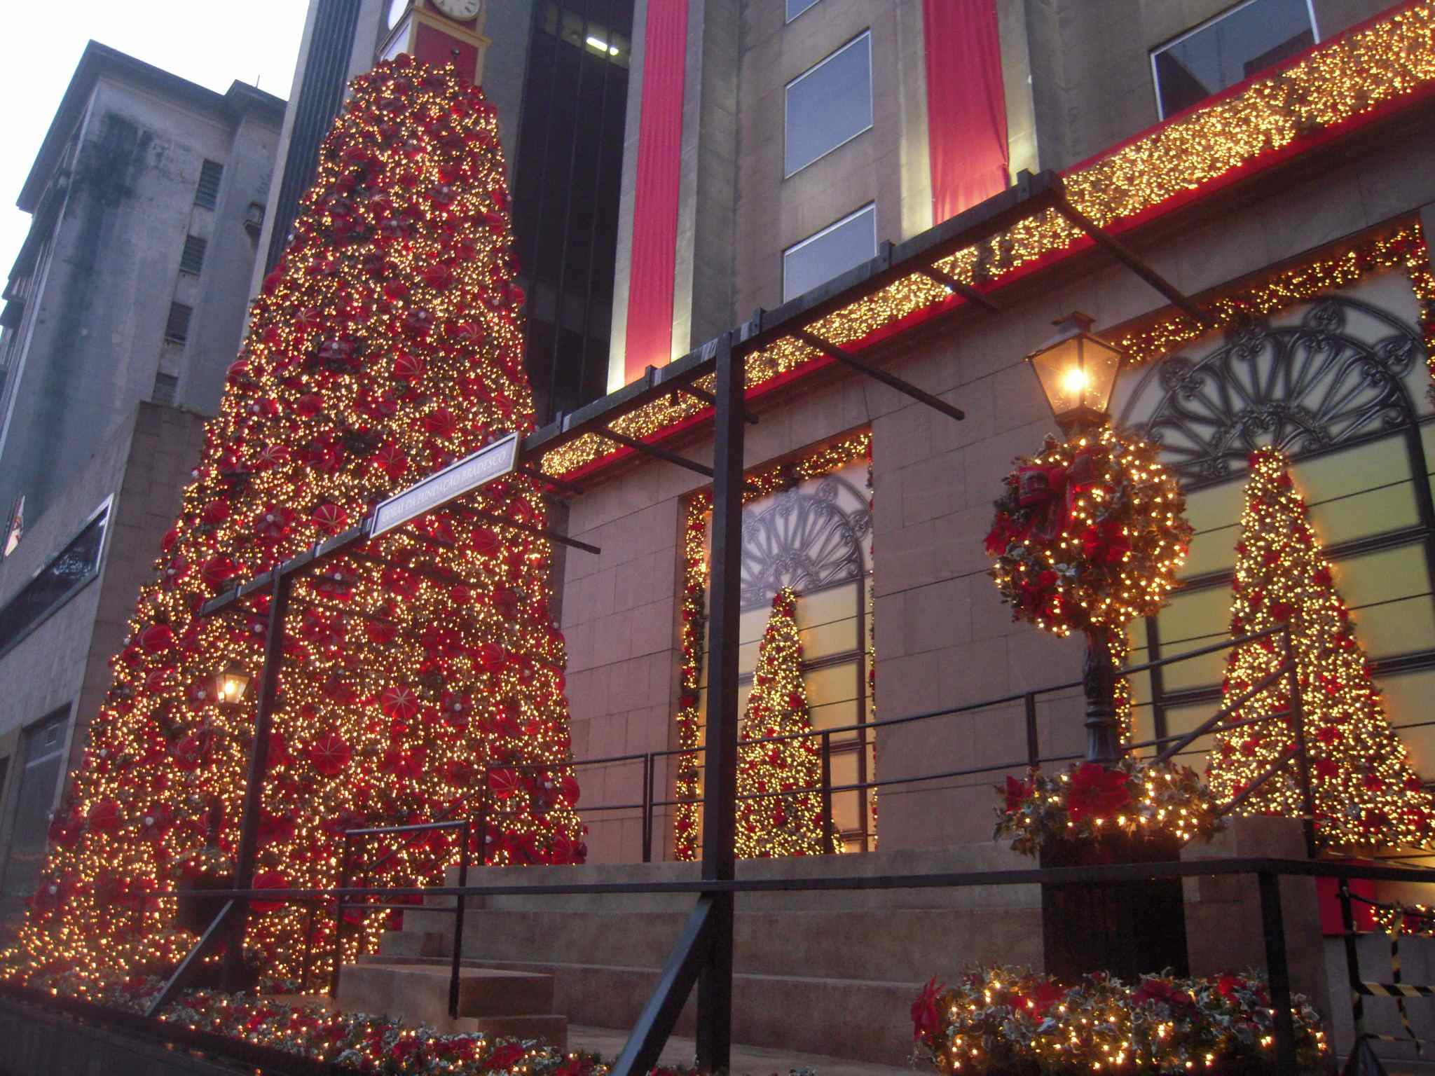
Sao Paulo model?

Slide 15
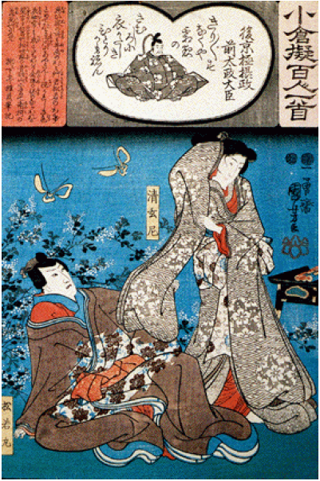
MNS or PMNS?

Slide 16
Pontecorvo論文について
現在のParticle Data Groupの解説は２つのPontecorvo論文をrefer して”PMNS”の根拠としている
Mesonium and anti-mesonium: Sov.Phys.JETP 6 (1957) 429, Zh.Eksp.Teor.Fiz. 33 (1957) 549-551
Inverse beta processes and nonconservation of lepton charge: Sov.Phys.JETP 7 (1958) 172-173, Zh.Eksp.Teor.Fiz. 34 (1957) 247
これらは基本的には、K⁰-bar{K}⁰ oscillationのアナロジーでmuonium-antimuonium (μ⁺e⁻ → μ⁻e⁺) transitionを議論した論文
“if the conservation law of neutrino charge would not apply, nu-anti-nu transitions could take place in vacuo.” → particle mixing theory of neutrino is NOT introduced

Slide 17
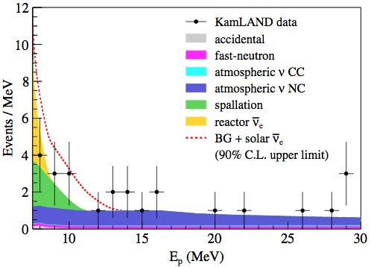
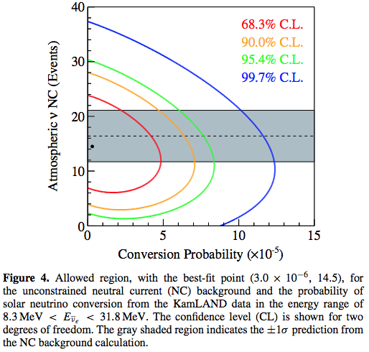
ν-anti-ν transition is much suppressed solar ν → anti-ν ~ 5x10⁻⁵
KamLAND 2012

Slide 18
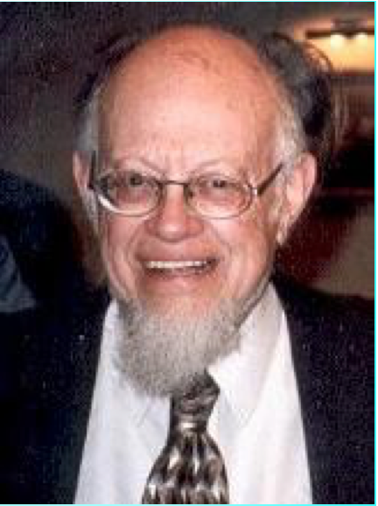
Wolfenstein matter potential

Slide 19
matter effect (Wolfenstein 1978)
Wolfenstein pointed out that neutrinos feel extra “potential” during propagation in matter by CC reaction:
太陽ニュートリノの理解に本質的な役割を演じることになった

Slide 20
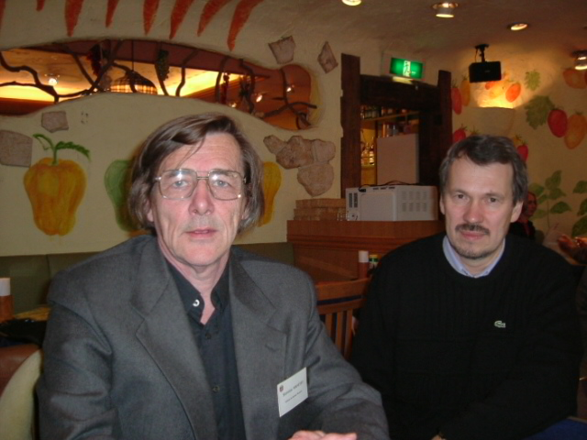
Mikheyev-Smirnov adiabatic conversion (1985)
2004年3月お台場にて

Slide 21
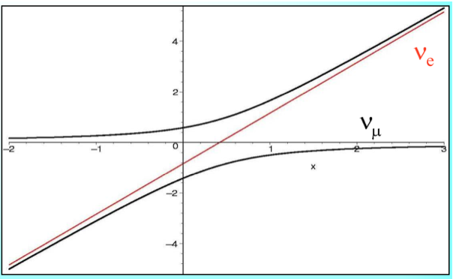
Adiabatic conversion of solar neutrinos
Due to matter potential felt only by ν_{e}, 2-level crossing diagram takes the form
If adiabaticity holds, ν_{e} which was born as ν₂ in the solar core, depart the sun as ν₂ sin θ ν_{e} → complete conversion of ν_{e} to ν_{μ} for θ << 1
→ matter density
For more about history of MSW → Alexei’s talk at WIN2015

Slide 22
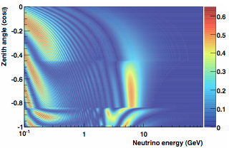
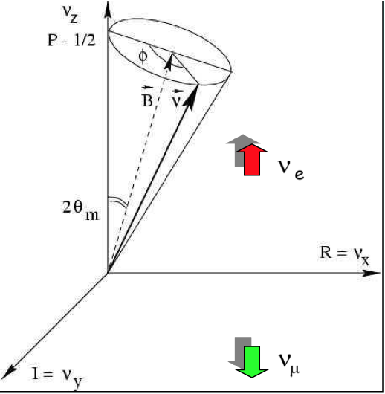
Adiabatic conversion vs. resonant enhancement of oscillation
Spin precession analogy
SK atmospheric

Slide 23
Adiabatic conversion vs. resonance enhancement
A.Smirnov@WIN2015

Slide 24
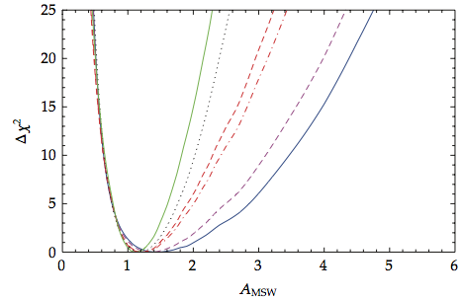
Confronting MSW to solar data
a → A_{MSW} a
7Be and pep
Current data
SK spectrum upturn (3σ)
SK day-night (3σ)
All combined
HM-Pena-Garay 2012

Slide 25
現状と展望

Slide 26
確かに、ニュートリノ質量の発見は全ての出発点だった
全てのレプトン混合角は測られた：
θ₂₃ ~ 45 degree
θ₁₂ ~ 33 degree
θ₁₃ was “large”, ~8 degree
質量自乗差も決定された：
Δm²₃₁~2.4x10⁻³ eV², Δm²₃₁~7.5x10⁻⁵ eV²,
Quark mixing:
angles are tiny except for θ_{C} = 13 deg.

Slide 27
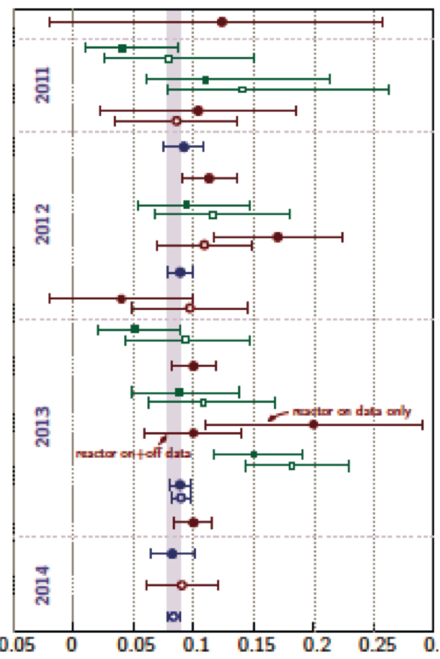
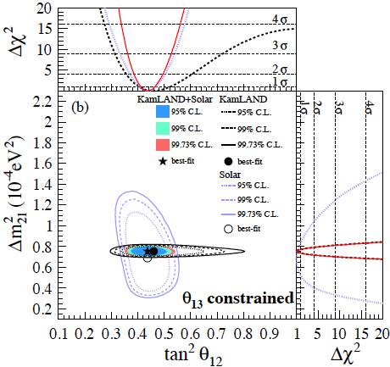
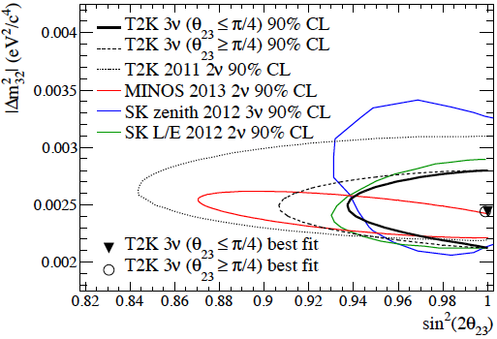
All the angles are measured !lepton CP phase δ left
ν_{α}=U_{αi} ν_{i}
SK-atm+MINOS+T2K
T2K-MINOS-DC-DB-RENO
solar+KamLAND

Slide 28
ノーベル賞も出たし、ニュートリノは 一段落ですね？（私の友人より）
とんでもない！
Most of the charming stuffs are still hidden
KM-type CP phase + mass pattern unknown
Majorana vs Dirac, 2 more phases if Majorana
Absolute ν masses (cosmology?)
物理としては、ニュートリノ質量の起源は分かっていない

Slide 29
今ほど将来への指針が必要な時期はない
Dimension 5 operator as a working hypothesis
L_{mass}=(1/ M_{NP})<φ>²νν
It means neutrinos are Majorana particle
Confirm or reject it by doing 0ν double beta decay search
If they found events (!), then we may go to measurement of Majorana phase(s)
Analysis shows that we need independent measurement of ν mass scale
Cosmology?

Slide 30
今ほど将来への指針が必要な時期はない（脱線続く）
もっと広い観点からみて、素粒子物理の方向を決めるための戦略が必要なのでは？
例えば、Hyper-Kで核子崩壊の兆候が見られれば、これを確認するための計画を立案 → 陽子崩壊の発見
CMB B-mode polarization expts may explore inflation at ~ GUT scale
これが全てではない：例えば、MEGがμ→eγを見たとすると、、

Slide 31
結語
ニュートリノ・フレーバー混合の理論が日本で生まれ、その帰結であるニュートリノ振動現象が日本の実験(s)で発見・検証された
その輝かしい成果の裏には色々の物語があったのだろう
ここではニュートリノ振動の歴史（理論的観点）について述べた
私以降のスピーカーは「色々の物語」について語られる予定 → ご清聴あれ
最後に、１ページだけ余計なことを言わせて！

Slide 32
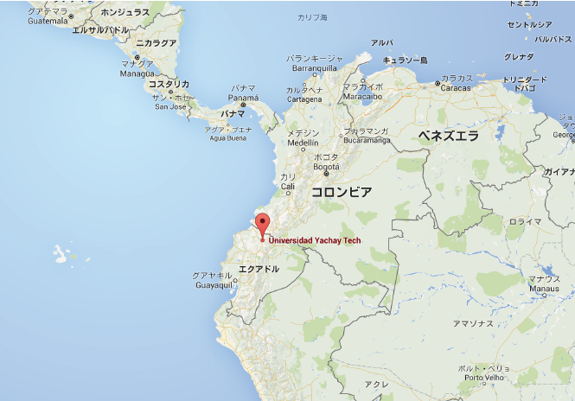
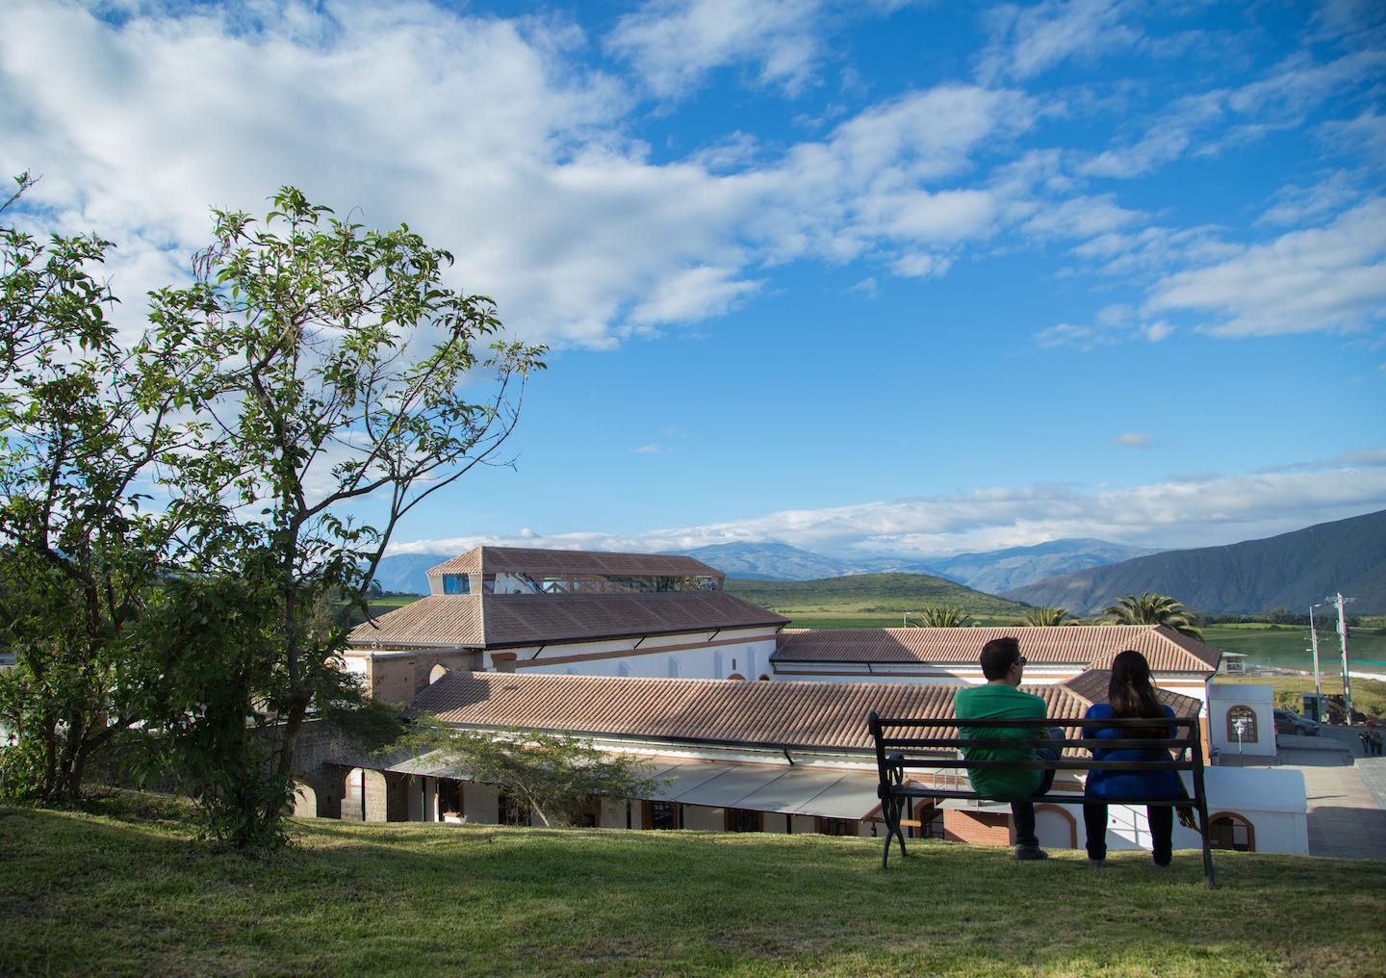
Yachay Tech@Urcuqui, Ecuador （新しい大学を創っています）
Faculty members 募集中！
恋人の語らうキャンパス
学生宿舎
一億世界中で総活躍

